Slide 1
!Appartamento Futuro!
Wij presenteren jullie met trots: Appartemento Futuro

Slide 2
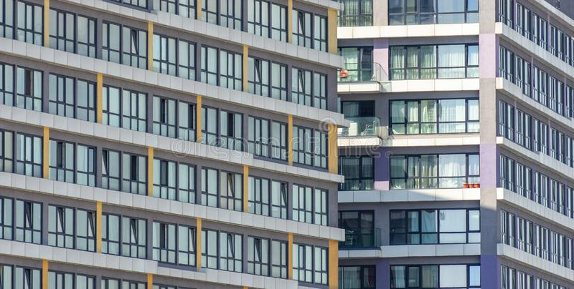
probleem
Te veel bebouwing waardoor de natuur altijd wordt weggehaald.
De zon staat altijd op de verkeerde plaats waardoor de zonnepanelen minder gaan werken daardoor hebben we minder elektriciteit.
Zon enkel in de voormiddag?
Geen mooi uitzicht.
Geen tuintje of deftig terras.
Privacy?

Slide 3
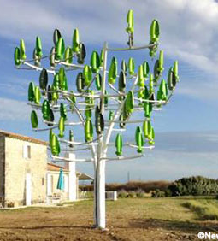
Oplossing
milieuvriendelijk
Zonnepanelen op elk appartement
Elk een eigen tuin
gemeenschappelijke tuin onderaan
Liftkoker die rechtstreeks naar het openbaar vervoer gaat. (Trein of metro)
Windboom op het dak
De ondergrondse trein kun je gebruiken voor goederen en ook als vervanging voor auto’s maar ook voor hulpdiensten.

Slide 4
Oplossing
Ronddraaiend appartement
kan je zelf kiezen of je zon wilt.
Zonnepanelen draaien afzonderlijk.
Ja kan je uitzicht zelf bepalen.
Ronddraaiende tuin
Kan je zelf bepalen aan welke zijde je de tuin wilt.
Als het regent, kan je de richting bepalen, zo ook als het hard waait.
Geen bebouwing op het gelijkvloers
Plaats voor natuur
Regenwater loopt door
Plaats voor onspanning

Slide 5
